Slide 1
Người thực hiện:Lê Thị Mai Quế
VĂN BẢN: GIỜ TRÁI ĐẤT
Notes:
Giáo án của Hạnh Nguyễn: https://www.facebook.com/HankNguyenn

Slide 2
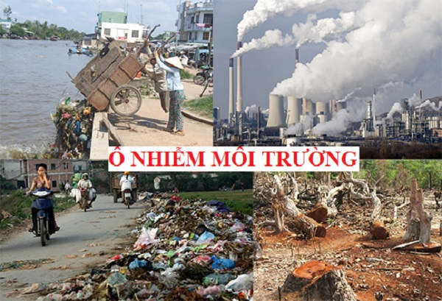

Slide 5
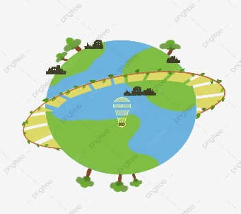
GIỜ TRÁI ĐẤT

Slide 6
I/ Tìm hiểu chung:
VĂN BẢN
a. Xuất xứ
b. Thể loại
c. Phương thức biểu đạt chính
Theo baodautu.vn
Văn bản thông tin
Thuyết minh

Slide 7
II/ Đọc- hiểu văn bản:
1/ Đọc, tìm hiểu chú thích:
-Phần 1: Ý tưởng cho chiến dịch Giờ Trái Đất xuất hiện
-Phần 2: Sự ra đời và phát triển của Giờ Trái Đất
-Phần 3: Giờ Trái Đất chính thức trờ thành chiến dịch toàn cầu
2/Bố cục

Slide 8
III/ Phân tích:
1/ SAPO
Vị trí: Nằm ngay dưới nhan đề, được in đậm để thu hút người đọc
Thời gian đăng tải: 29/03/2014
Sự kiện nêu ở Sapo: 29/3, 63 tỉnh thành tại Việt Nam sẽ cùng thế giới tham gia chiến dịch Giớ Trái Đất để sử dụng hiệu quả nguồn năng lượng và bảo vệ môi trường trước biến đổi khí hậu
->Ý nghĩa: giúp mọi người hiểu rõ về ngày trái đất và hưởng ứng ngày này hơn.

Slide 9
Năm 2004, Tổ chức Bảo tồn Thiên nhiên Quốc tế của Australia tìm kiếm phương pháp truyền thông mới để đưa ra vấn đề biến đổi khí hậu vào hoạt động tuyên truyền nên đã thảo luận với công ty quảng cáo Leo Burnett Sydney.
Nêu hoàn cảnh ra đời của sự kiện Giờ Trái Đất?

Slide 10
Chiến dịch dựa trên hi vọng mỗi cá nhân có trách nhiệm với tương lai của Trái Đất.
Họ dựa trên cơ sở nào để thực hiện chiến dịch lớn này?

Slide 11
2. Khởi phát của giờ Trái Đất
Hoàn cảnh ra đời:
Năm 2004, Tổ chức Bảo tồn Thiên nhiên Quốc tế của Australia đưa ra vấn đề biến đổi khí hậu vào hoạt động tuyên truyền nên đã thảo luận với công ty quảng cáo Leo Burnett Sydney.
- Cơ sở: Chiến dịch dựa trên hi vọng mỗi cá nhân có trách nhiệm với tương lai của Trái Đất.
-> Thời gian, địa điểm, thông tin cụ thể, rõ ràng, xác thực giúp người đọc hiểu rõ hơn về hoàn cảnh ra đời của sự kiện Giờ Trái Đất.

Slide 12
Thời gian | Thông tin chính

Slide 13
Thời gian | Thông tin chính
2005 | Sự kiện “Tiếng tắt lớn” ra đời
2006 | Sự kiện “Tiếng tắt lớn” được đổi tên thành Giờ Trái Đất
31/03/2007 | Khai mạc sự kiện Giờ Trái Đất tại Sydney
29/3/2008 | Giờ Trái Đất được mở rộng ra 35 quốc gia trên thế giới
2009 | Con số các quốc gia hưởng ứng giờ Trái Đất lên đến 88

Slide 14
Sự ra đời của Giờ Trái đất
Tên gọi “Giờ Trái Đất” được ra đời:
- 2005, dự án có tên "Tiếng tắt lớn" ra đời.
- 2006, đặt tên lại là "Giờ Trái Đất".
Tên gọi “Giờ Trái Đất” được ra đời như thế nào?

Slide 15
3/ Sự ra đời của Giờ Trái đất
Tên gọi “Giờ Trái Đất” được ra đời:
- 2005, dự án có tên "Tiếng tắt lớn" ra đời.
- 2006, đặt tên lại là "Giờ Trái Đất".

Slide 16
Sự ra đời của Giờ Trái đất
Nội dung chiến dịch: Kêu gọi mọi người tắt điện một tiếng đồng hồ tối thứ 7 cuối cùng của tháng 3 hàng năm.
Nội dung của chiến dịch này là gì?

Slide 17
Sự ra đời của Giờ Trái đất
Lễ khai mạc sự kiện Giờ Trái Đất được tổ chức vào thời gian nào? Diễn ra ở đâu?
Lễ khai mạc sự kiện Giờ Trái Đất được tổ chức ngày 30-3-2007, lễ khai mạc sự kiện Giờ Trái Đất được tổ chức tại Sydney.

Slide 18
4/ Sự phát triển của Giờ Trái đất
Quá trình phát triển của “Giờ Trái Đất:
- Thu hút sự chú ý của thế giới, các nước bắt đầu tham gia nhiều hơn vào những năm sau đó.
- 29-3-2008, tổ chức ở 371 thành phố, thuộc hơn 35 quốc gia, hơn 50 triệu người.
- 2009, sự tham gia của hơn 4000 thành phố, thuộc 88 quốc gia.

Slide 19
- “Sang năm 2005,... “Tiếng tắt lớn””
- “Từ đó, tên Giờ Trái Đất ra đời...tháng 3 hằng năm”
- “Vào ngày 31-03-2007 … 20h30”
Một số câu có vị ngữ được mở rộng trong văn bản này?

Slide 20
Tại sao nói “Giờ Trái Đất chính thức trở thành chiến dịch toàn cầu” ?
Giờ Trái Đất chính thức trở thành chiến dịch toàn cầu:
- Cuối 2009, trong Hội nghị biến đổi khí hậu Liên hiệp quốc (sự tham gia 192 quốc gia) tại Đan Mạch, nhận thức của thế giới về biến đổi khí hậu được nâng cao.

Slide 21
Việt Nam chính thức gia nhập chiến dịch Giờ Trái Đất vào thời gian:
- Từ 2009, Việt Nam chính thức gia nhập chiến dịch Giờ Trái Đất.
Việt Nam chính thức gia nhập chiến dịch Giờ Trái Đất vào thời gian nào?

Slide 22
Văn bản trên đã sử dụng những phương tiện nào để cung cấp thông tin cho người đọc? Việc kết hợp các phương tiện đó có hiệu quả như thế nào?
Văn bản trên sử dụng: thông tin bằng từ ngữ, trích dẫn, hình ảnh... để cung cấp thông tin.

Slide 23
5. Giờ Trái Đất chính thức trở thành chiến dịch toàn cầu:
-Cuối 2009, trong Hội nghị biến đổi khí hậu Liên hiệp quốc (sự tham gia 192 quốc gia) tại Đan Mạch, nhận thức của thế giới về biến đổi khí hậu được nâng cao.
- Năm 2009, Việt Nam chính thức gia nhập chiến dịch Giờ Trái Đất.

Slide 24
Chỉ ra thông tin mà bức ảnh cung cấp thêm cho bài viết

Slide 25
III. Tổng kết
1/ Nghệ thuật
2/ Nội dung
-Văn bản trên sử dụng: thông tin bằng từ ngữ, trích dẫn, hình ảnh... để cung cấp thông tin.
-Ngôn ngữ diễn đạt sáng rõ, chính xác, thuyết phục.
Giờ Trái Đất đã cung cấp đầy đủ thông tin về nguyên nhân, sự hình thành và phát triển của chiến dịch này.

Slide 26
Giờ Trái Đất có ý tưởng xuất phát từ quốc gia nào?
A. Mỹ
B. Pháp
C. Australia (Úc)
D. Đan Mạch

Slide 27
Tên ban đầu của chiến dịch Giờ Trái Đất là gì?
A. Giờ tắt lớn
B. Tắt
C. Tiếng tắt lớn
D. Tiếng nổ lớn

Slide 28
Việt Nam gia nhập chiến dịch Giờ Trái Đất vào năm nào?
A. 2008
B. 2009
C. 2010
D. 2010

Slide 29
Viết một đoạn văn ngắn (4-6 câu) về việc hưởng ứng chiến dịch Giờ Trái Đất ở địa phương em.

Slide 30
Thanks you!
Notes:
Giáo án của Hạnh Nguyễn: https://www.facebook.com/HankNguyenn

